Slide 1
Жестокое обращение c детьми
Подготовила
Ротарь И.В.
Воспитатель
МАДОУ д/c №27 «Чебурашка»;
Корпус 2 «Маленькая страна»

Slide 2
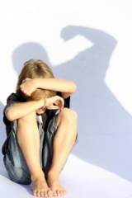
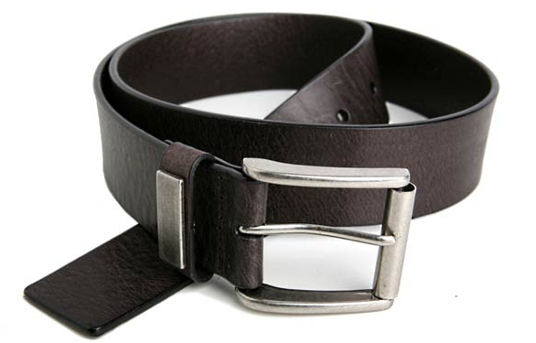
Жестокое обращение с ребенком- причинение вреда физическому и психическому здоровью, угроза его развитию и жизни.

Slide 3
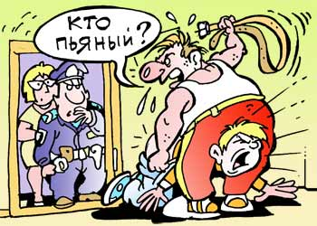
Основная причина жестокого обращения с детьми - внутренняя агрессивность – эмоциональное состояние, возникающее как реакция на переживание непреодолимости каких-то барьеров или недоступность чего-то желанного.

Slide 4
Из истории
Упоминания о жестокостях к детям в различных литературных источниках встречаются до II в. н.э.
детей убивали в ритуальных целях: считалось, что убитый ребенок может помочь бесплодным женщинам справиться с болезнями, обеспечить здоровье и молодость;
их хоронили под фундаментом здания, чтобы сделать его прочнее;
детей продавали и покупали.

Slide 5
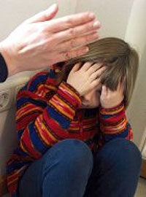
Научными исследованиями установлено, что:
насилие в той или иной форме совершается в каждой четвертой российской семье;
ежегодно около 2 млн. детей в возрасте до 14 лет избиваются родителями;
для 10% этих детей исходом становится смерть, а для 2 тыс.- самоубийство;
более 50 тыс. детей в течение года уходят из дома, спасаясь от собственных родителей, а 25 тыс. несовершеннолетних находятся в розыске.

Slide 6
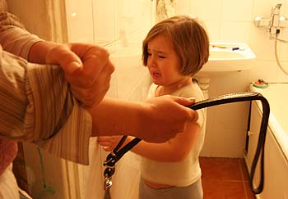
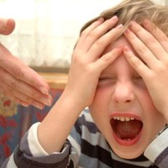
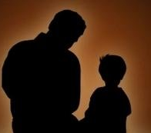
Виды насилия над детьми в семье
Физическое насилие- нанесение ребенку физических травм и телесных повреждений, применение жестоких физических наказаний.
Сексуальное насилие – вовлечение зависимых , незрелых детей в сексуальную активность, которую они не полностью осознают, на которую они не могут дать информированное согласие или которая нарушает социальное табу.
Пренебрежение потребностям ребенка – родители или замещающие их лица не обеспечивают ребенка пищей, одеждой, гигиеническими условиями, соответствующие его потребностям, что наносит вред психологическому и физиологическому здоровью ребенка.
Эмоциональное или психологическое насилие– постоянное унижение, отвержение, превращение ребенка в «козла отпущения» родителями или законными представителями.

Slide 7
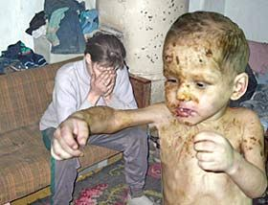
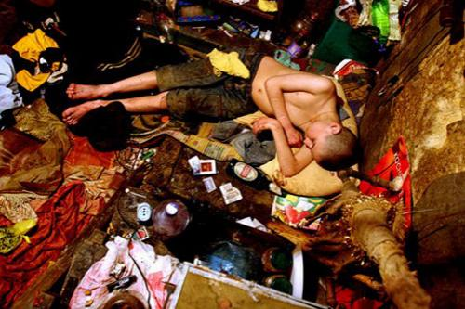
В 2000 г. зарегистрировано 2557 преступлений (в 1998 г. - 1969, в 1999 г. - 2116), предусмотренных ст. 156 УК РФ (неисполнение обязанностей по воспитанию несовершеннолетних)
В 2000 г. зарегистрировано 2557 преступлений (в 1998 г. - 1969, в 1999 г. - 2116), предусмотренных ст. 156 УК РФ (неисполнение обязанностей по воспитанию несовершеннолетних)

Slide 8
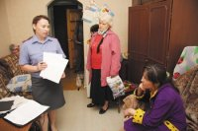
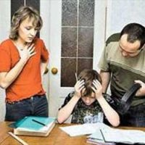
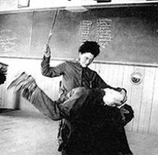
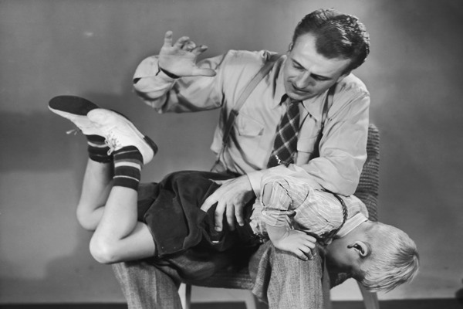
Семьи, где несовершеннолетние подвергаются насилию, неодинаковы и по уровню материального благополучия, и по степени близости между членами семьи

Slide 9
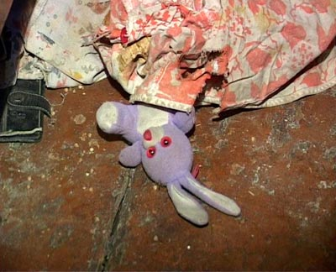
Признаки насилия над детьми

Slide 10
Признаки заброшенности ребенка
Во внешности:
Ребенок не выглядит соответствующе своему возрасту;
Возможны задержка развития или отсталость;
Неподходяще одет;
Неухоженный , грязный;
Не лечит физические проблемы и раны.
В поведении:
Очень легко заводит друзей среди чужих люде, не боится их;
Интенсивно требует внимания других людей;
Антисоциальные действия;
У ребенка в семье роль родителя;
Притворяется более старшим;
Слишком самостоятельный, способности заботится о себе не соответствуют возрасту;
Часто грустный , печальный;
Низкая самооценка, чувство неполноценности;
Трудности в общении со сверстниками.

Slide 11
Признаки эмоционального насилия
Частые психоэмоциональные жалобы;
Ребенок мочиться в штаны или в кровать;
Плохая одежда;
Условия проживания хуже, чем у других детей в семье;
Грустный в течении продолжительного времени, в плохом настроении, закрывается от других людей;
Ребенок податливый, слишком послушный с другими людьми;
Деструктивное поведение;
Ребенок бежит из дома или после уроков отказывается идти домой;
Поведение агрессивное, импульсивное.

Slide 12
Признаки физического насилия
Во внешности
Есть раны;
Следы ожогов;
Ожоги от горячей воды;
Травмы головы.
В поведении
Ребенок не может вспомнить или рассказать , как возникли раны на его теле;
Ребенок избегает объяснений и неуверенно объясняет;
Ребенок опасливый, осторожный по отношению ко взрослым;
Ребенок избегает или уклоняется от физического контакта с людьми;
Проблемы в общении;
Низкая самооценка;
Ребенок усиленно заботиться о своих родителях;
Задержка развития;
Самодеструктивное поведение;
Эмоциональные проблемы;
Не проходящий страх.

Slide 13
Признаки сексуального насилия
Во внешности
Не обычный или сильный зуд в горле , в интимных местах тела;
Боль во время мочеиспускания, дефекации, а также, когда сидит или ходит;
Ребенок не особенно соблюдает личную гигиену;
Ребенок неловко держит ноги.
В поведении
Неадекватные возрасту игры с игрушками, с собой или с другими детьми;
Наблюдаются попытки ребенка ввязаться во взрослые сексуальные игры;
Неадекватные возрасту рисунки людей, на которых явно вырисованы интимные места тела или есть описания этих мест;
Знания ребенка о сексуальных вопросах другие, более сложные;
Ребенок неохотно или с необоснованным избеганием идет к родителям;
У ребенка повторные жалобы на здоровье без физической причины;
Необъяснимые перемены в поведении;
Ночные кошмары и нарушения сна;
Поведение больше соответствует поведению детей младше;
Ребенок не разрешает себя раздеть;
Произошла травматическая сексуализация или развитие сексуального поведения ребенка задержано;
У ребенка эмоциональные проблемы;
Ребенок ввязывается в деструктивные ситуации;
Ребенок рассказывает , что кто – то трогал его за интимные части тела.

Slide 14

Формы и методы реабилитационной работы с несовершеннолетними подвергшимися насилию
Арт-терапия;
Музыкотерапия;
Сказкатерапия;
Библиотерапия;
Психотерапия;
Консультирование;
Тренинги;
Саморегуляция;
Медитация;
Трудотерапия.

Slide 15
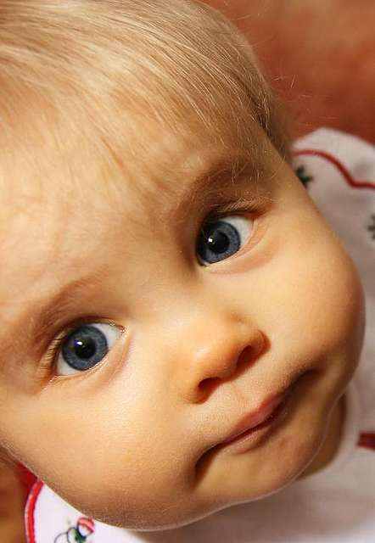
Дети – главный подарок для мира,
С ними чудесней земная картина.
Всё понимают, берутся за всё
Лучшее с ними людское житьё
Частенько слабы, неумелы их руки,
Но некогда думать ребятам о скуке.
В движеньях, заботах их время проходит,
Удача к усердным с годами приходит.
В детские годы мечты расцветают,
Взрослые часто об этом не знают.
Надо детишкам права объяснить,
Многому надо их обучить.
Мир станет лучше на нашей планете,
Если счастливыми будут все дети!
Виктор Павлов

Slide 16


Скажем насилию НЕТ!!!!!

Slide 17
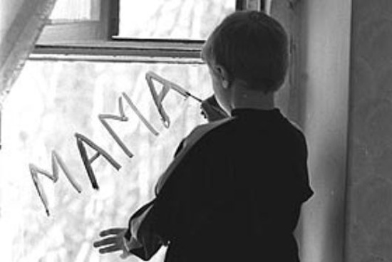
Спасибо за внимание !!!

